Slide 1
成人主日学课程 SSA5 门徒成长班 之《研经指引》
温城华人圣经教会
wcbc

Slide 2
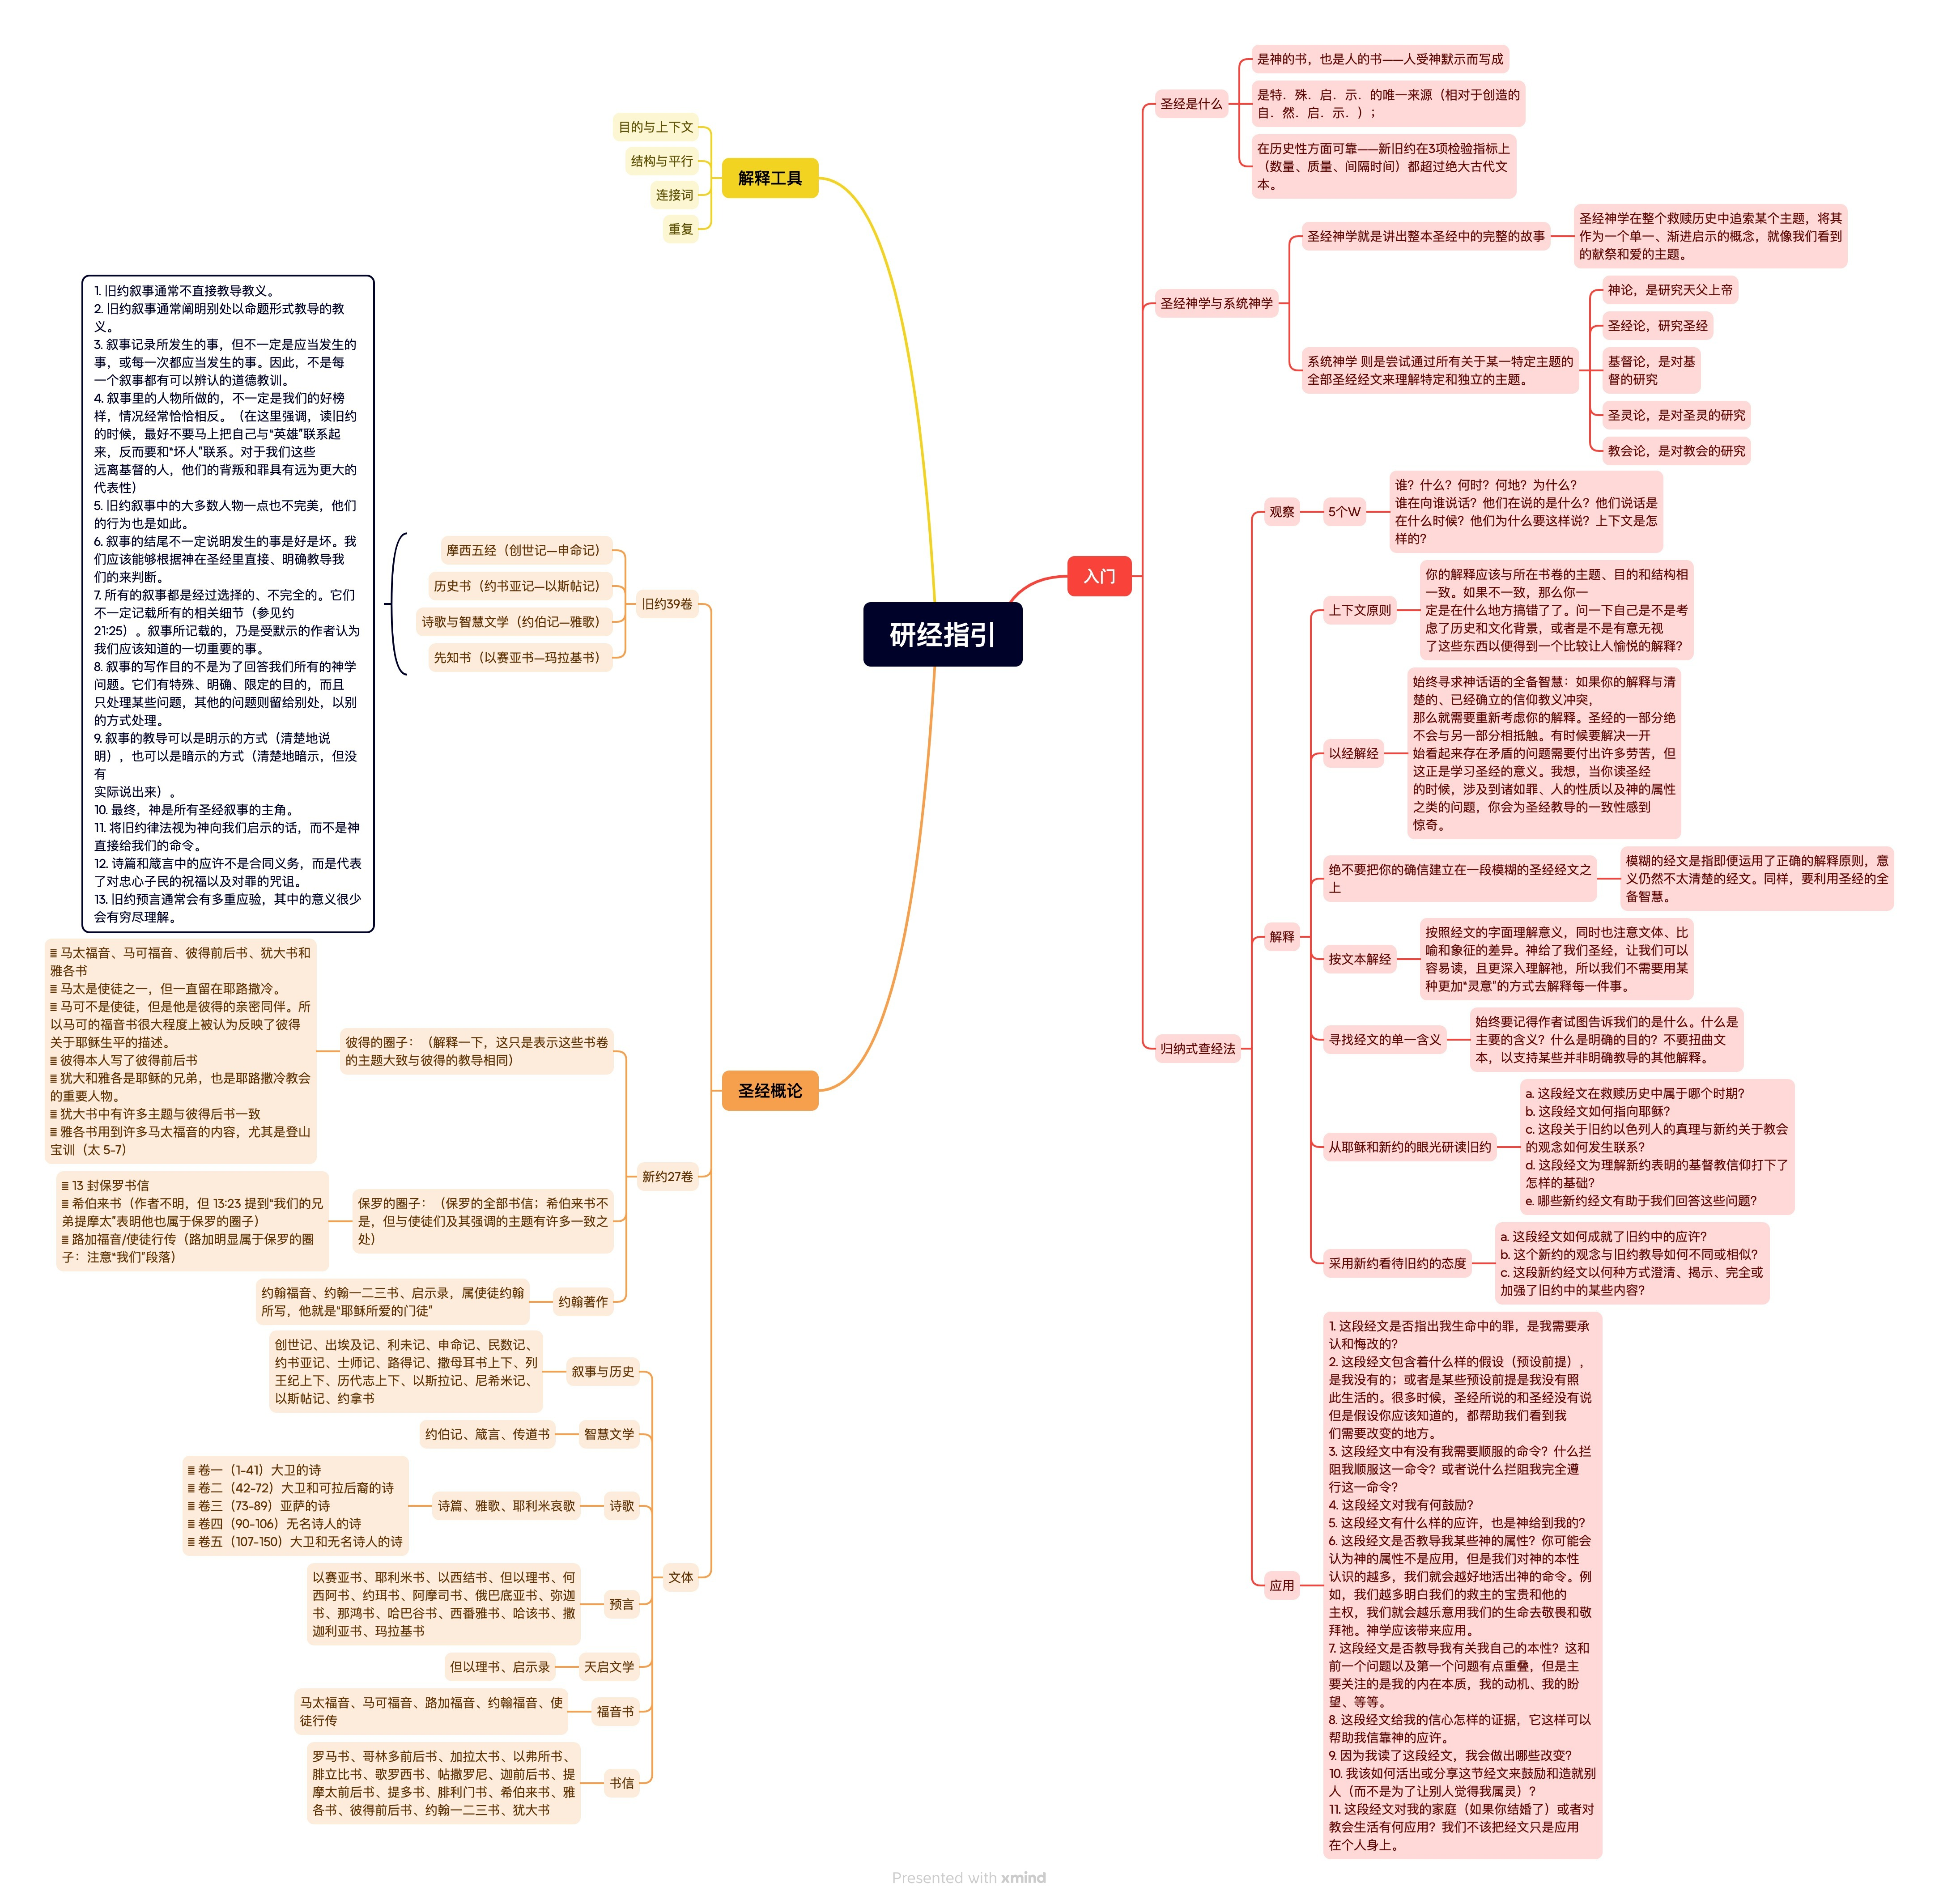

Slide 3
第十二课：连接词
温城华人圣经教会
孙大罡
2025年6月29日

Slide 4
知道“所以”的原因
耶稣进前来，对他们说：“天上地下所有的权柄都赐给我了。所以，你们要去使万民作我的门徒，奉父、子、圣灵的名给他们施洗。凡我所吩咐你们的，都教训他们遵守，我就常与你们同在，直到世界的末了。” （太 28:18-20）
归纳查经法：观察
时间：
复活之后的显现
地点：
加利利山上（参考太28:16）：
十一个门徒往加利利去，到了耶稣约定的山上。(马太福音 28:16 和合本)
处境：
门徒经历了耶稣被钉、埋葬、复活，内心有挣扎、恐惧、期待，这时候耶稣 向他们坚固信心并托付使命。

Slide 5
耶稣进前来，对他们说：“天上地下所有的权柄都赐给我了。v.18
所以，你们要去使万民作我的门徒，奉父、子、圣灵的名给他们施洗。v.19
凡我所吩咐你们的，都教训他们遵守，v.20上
我就常与你们同在，直到世界的末了。v.20下
解释：
权柄的宣告（v.18）
使命的命令（v.19）
去
使万民作门徒
施洗
教导与顺服（v.20上）
应许的同在（v.20下）
结果
补充
知道“所以”的原因
“所以”就是连接词

Slide 6
什么是命题
主项：命题中的“主语”，即谁或什么。
谓项：命题中的“谓语部分”，描述主项的状态或动作。
命题：学生认真学习
主项：学生
谓项：认真学习
命题：学生成绩提高
主项：学生成绩
谓项：提高
单个命题
＋
=
连接词
复合命题
单个命题

Slide 7
复合命题
连接词 | 复合命题 | 意义
比如 | 学生认真学习，比如每天按时完成作业。 | 提出例证
还有 | 学生认真学习，还有经常请教老师。 | 增加信息
总之 | 学生认真学习、经常请教老师，总之他非常努力。 | 总结归纳
所以 | 学生认真学习，所以成绩提高。 | 给出结果或目的
但是 | 学生认真学习，但是成绩没有提高。 | 相反的观点
并且 | 学生认真学习，并且成绩提高。 | 区分
这样 | 学生认真学习，这样成绩就会提高。 | 目的或后果
若 | 若学生认真学习，成绩就会提高。 | 有条件
因为 | 因为学生认真学习，所以成绩提高。 | 原因或理由

Slide 8
连接词应用流程
1、找到连接词
2、理解连接词功用
3、更好理解一段经文中各个命题的关系

Slide 9
圣经中常用的四个连接词
“因为”—表示原因或理由
“所以”— 表示之前某一陈述的特定效果或后果
“若”可以有两种理解
1、表示条件
2、“因为”类似作用
“这样”也有两种含义
1、表示目的
2、表示后果

Slide 10
一、“因为”—表示原因或理由
例1：“当称谢耶和华，因他的慈爱永远长存！”（代下20:21）
观察
主角：约沙法王
做了什么：
与百姓商议
安排歌唱的人走在军队前面
歌唱者穿上圣洁的礼服
歌唱者歌颂耶和华，说“当称谢耶和华，因他的慈爱永远长存！”

Slide 11
处境：
犹大面对强敌围攻（摩押、亚扪等联军）
这是一次非典型的出征方式——敬拜团队走在军队最前面
找连接词：因
功用：表示原因或理由
理解命题关系
命题一：当称谢耶和华
命题二：他的慈爱永远长存
连接词：因

Slide 12
例2：“但如今我写信给你们说：若有称为弟兄是行淫乱的、或贪婪的、或拜偶像的、或辱骂的、或醉酒的、或勒索的，这样的人不可与他相交，就是与他吃饭都不可。因为审判教外的人与我何干？教内的人岂不是你们审判的吗？”（林前5:11-12）
观察
写信者：使徒保罗
收信者：哥林多教会
问题：教会容忍严重的淫乱罪（有人与继母乱伦，5:1）
教会态度：自高自大，没有处理罪（5:2）

Slide 13
上下文背景
哥林多前书第5章整体主题：教会纪律
起因：教会中有人与继母通奸（5:1）。
教会不仅没有处理，反而“自高自大”（5:2）。
保罗指示他们要将那行恶的人“赶出”教会（5:5、5:13）。
第11-12节的语境
保罗之前在一封信中曾吩咐他们不要与淫乱的人相交（5:9）。
现在澄清：不是指世人中的罪人，而是指“称为弟兄”的人，即自称是信徒的人，若仍活在罪中，应当与之断绝交通

Slide 14
例2：“但如今我写信给你们说：若有称为弟兄是行淫乱的、或贪婪的、或拜偶像的、或辱骂的、或醉酒的、或勒索的，这样的人不可与他相交，就是与他吃饭都不可。因为审判教外的人与我何干？教内的人岂不是你们审判的吗？”（林前5:11-12）
找连接词：因为
功用：表示原因或理由
理解命题关系：
命题一：若。。。都不可
命题二：教内的人应由教会来负责审查或劝诫
连接词：因为

Slide 15
例3：“这有何妨呢？或是假意，或是真心，无论怎样，基督究竟被传开了。为此，我就欢喜，并且还要欢喜。因为我知道，这事藉着你们的祈祷和耶稣基督之灵的帮助，终必叫我得救。”（腓1:18-19）
观察
作者：使徒保罗
写作地点：在罗马坐牢期间（约主后60-62年）
收信人：腓立比教会
写信目的：
感谢腓立比人支持他的事工与奉献
鼓励信徒面对逼迫时仍喜乐
提醒他们在福音上同心合一

Slide 16
上下文背景
腓立比书 1:12-26 是一个完整段落，主题为：
保罗虽被囚，但福音并没有受限，反而广传
有人因嫉妒或争竞传福音，试图加重保罗的苦楚（1:15-17）
保罗却因“基督被传开”而喜乐，不在乎人的动机（1:18）
他相信这最终会带来自己的“得救”（1:19）

Slide 17
例3：“这有何妨呢？或是假意，或是真心，无论怎样，基督究竟被传开了。为此，我就欢喜，并且还要欢喜。因为我知道，这事藉着你们的祈祷和耶稣基督之灵的帮助，终必叫我得救。”（腓1:18-19
找连接词：因为
功用：表示原因或理由
理解命题关系：
命题一：为此。。。还要欢喜
命题二：这事。。。叫我得救
连接词：因为

Slide 18
例4：“也要坚守我们所承认的指望，不至摇动，因为那应许我们的是信实的。”（来10:23）
观察
作者：具体作者不详，传统认为可能是保罗或保罗的同工
写作对象：一群经历逼迫的犹太背景基督徒，他们面临信仰动摇。
写信目的：
鼓励信徒在逼迫和动摇中持守信仰，不要退后（来10:35-39）
强调基督为更美的大祭司，祂的救恩远胜旧约体系
呼吁信徒回应神的恩典，持守信心、盼望与爱心（来10:19-25）

Slide 19
例4：“也要坚守我们所承认的指望，不至摇动，因为那应许我们的是信实的。”（来10:23）
上下文背景
10:1-18：基督一次献祭成就永远救赎，胜过旧约祭祀制度
10:19-25：呼吁信徒因着基督，可以坦然无惧进到神面前，要：
（v.22）“存着诚心和充足的信心”来到神面前
（v.23）“坚守所承认的指望”
（v.24-25）“彼此相顾、激发爱心”

Slide 20
例4：“也要坚守我们所承认的指望，不至摇动，因为那应许我们的是信实的。”（来10:23）
找连接词：因为
功用：表示原因或理由
理解命题关系：
命题一：为要。。。不至摇动
命题二：那应许我们的是信实的
连接词：因为

Slide 21
二、“所以”— 表示之前某一陈述的特定效果或后果
例5：腓2:5-11
5你们当以基督耶稣的心为心。
6他本有 神的形像，
不以自己与 神同等为强夺的，
7反倒虚己，
取了奴仆的形像，
成为人的样式。
8既有人的样子，就自己卑微，
存心顺服，以至于死，
且死在十字架上。
9所以 神将他升为至高，
又赐给他那超乎万名之上的名，
10叫一切在天上的、地上的和地底下的，
因耶稣的名无不屈膝，
11无不口称耶稣基督为主，
使荣耀归与父 神。

Slide 22
观察
作者：使徒保罗
写作地点：在罗马坐牢期间（约主后60-62年）
收信人：腓立比教会
写信目的：
鼓励信徒在逼迫中仍然喜乐（腓1:29-30）
呼吁教会合一、谦卑、效法基督（腓2:1-5）
感谢他们的奉献并报告自己的情况（腓4章）
经文上下文
前文（腓2:1-4）：保罗劝勉信徒要有相同的心思、彼此谦卑，看别人比自己强。
后文（腓2:12-18）：鼓励信徒在神面前敬畏行事，显明生命的见证。

Slide 23
5你们当以基督耶稣的心为心。
6他本有 神的形像，
不以自己与 神同等为强夺的，
7反倒虚己，
取了奴仆的形像，
成为人的样式。
8既有人的样子，就自己卑微，
存心顺服，以至于死，
且死在十字架上。
9所以 神将他升为至高，
又赐给他那超乎万名之上的名，
10叫一切在天上的、地上的和地底下的，
因耶稣的名无不屈膝，
11无不口称耶稣基督为主，
使荣耀归与父 神。
命题组一：
基督的降卑
连接词：所以
命题组二：
神将基督升高

Slide 24
例6：来11:16——因为和所以
他们却羡慕一个更美的家乡，就是在天上的。所以 神被称为他们的 神，并不以为耻，因为他已经给他们预备了一座城
观察
作者：不明（传统认为是保罗，但现代学者意见不一）
对象：受逼迫的犹太基督徒，他们面对信仰动摇的危机
写作目的：
鼓励信徒持守对基督的信心，不要退回犹太教
高举耶稣为更美的大祭司和中保（超过摩西、亚伦、利未体系）
强调信心是通向神国的唯一道路

Slide 25
经文上下文
前文（来11:1-15）
说明“信”是所望之事的实底，是未见之事的确据（v.1）
描述亚伯、以诺、挪亚、亚伯拉罕、撒拉等人如何因信得神喜悦（v.2-7）
特别强调亚伯拉罕信心的旅程：“寄居在应许之地”、“等候那座有根基的城”（v.8-10）
本节（v.16）
是对这些信心之人的总结：他们的信心不是为了今生，而是“羡慕一个更美的家乡”
后文（来11:17-40）
接着继续列举信心伟人，包括以撒、雅各、约瑟、摩西、大卫等
最后指出：这些人“因信得了美好的证据，却仍未得着所应许的”

Slide 26
理解命题关系：
命题一：他们却羡慕一个更美的家乡，就是在天上的。
命题二：神被称为他们的 神，并不以为耻，
命题三：他已经给他们预备了一座城
连接词：所以
连接词：因为

Slide 27
三、“若”可以有两种解释
1、表示条件
例7：申命记28:13-15
13-14你若听从耶和华你 神的诫命，就是我今日所吩咐你的，谨守遵行，不偏左右，也不随从侍奉别神，耶和华就必使你作首不作尾，但居上不居下。15你若不听从耶和华你 神的话，不谨守遵行他的一切诫命律例，就是我今日所吩咐你的，这以下的咒诅都必追随你，临到你身上
观察：
作者：摩西

Slide 28
写作时间与地点：约公元前1400年，摩西在摩押平原对以色列人所作的临别讲论
对象：即将进入迦南地的第二代以色列人
目的：重申神的律法与约，提醒以色列人顺服带来祝福，悖逆招致咒诅
经文上下文：
28章1-14祝福段
28章15-68节咒诅段
而 13-15节 正好位于这两个段落的交界处：
v.13-14：总结祝福部分的高峰：以色列将“作首不作尾”“居上不居下”
v.15： 是过渡句，引入接下来长达50多节的咒诅内容

Slide 29
理解命题关系：
命题组一
命题组二
你若听从耶和华你 神的诫命，就是我今日所吩咐你的，谨守遵行，不偏左右，也不随从侍奉别神
你若不听从耶和华你 神的话，不谨守遵行他的一切诫命律例，就是我今日所吩咐你的
平行反义
条件
条件
耶和华就必使你作首不作尾，但居上不居下
这以下的咒诅都必追随你，临到你身上

Slide 30
2、表示“因为”类似作用
例8：罗8:9-11
9如果 神的灵住在你们心里，你们就不属肉体，乃属圣灵了。人若没有基督的灵，就不是属基督的。10基督若在你们心里，身体就因罪而死，心灵却因义而活。11然而叫耶稣从死里复活者的灵，若住在你们心里，那叫基督耶稣从死里复活的，也必藉着住在你们心里的圣灵，使你们必死的身体又活过来。
观察
作者：使徒保罗
写作时间：约主后 56–58 年
写作地点：哥林多（第三次宣教旅程后期）
收信对象：罗马的基督徒（包括犹太人和外邦人）

Slide 31
上下文关系
前文（v.1–8）：对比“属肉体”的人无法讨神喜悦，“属灵”的人才有生命与平安
后文（v.12–17）：进一步展开圣灵如何引导信徒、确立我们“神儿女”的身份
找连接词：
如果/若。。。。
功用：与“因为”类似的作用

Slide 32
理解命题关系
9如果 神的灵住在你们心里，你们就不属肉体，乃属圣灵了。人若没有基督的灵，就不是属基督的。
10基督若在你们心里，身体就因罪而死，心灵却因义而活。
11然而叫耶稣从死里复活者的灵，若住在你们心里，那叫基督耶稣从死里复活的，也必藉着住在你们心里的圣灵，使你们必死的身体又活过来。
经文章节 | 条件 | 结论
8:9 | 因为有圣灵内住 | 就属圣灵，不属肉体
8:10 | 因为基督在你里面 | 身体死但心灵活
8:11 | 因为圣灵住在你里面 | 将来身体也要复活

Slide 33
四、“这样”也有两种含义
1、表示目的
例9：罗 1:11-12
11 因为我切切地想见你们，要把些属灵的恩赐分给你们，使你们可以坚固。12 这样，我在你们中间，因你与我彼此的信心，就可以同得安慰。
观察
作者：使徒保罗。
收信人：在罗马的基督徒（包括犹太人和外邦人信徒）。

Slide 34
经文上下文：这是保罗书信的开头部分（1:1-17），他表达了对罗马信徒的爱与祷告，并表示他渴望前往罗马与他们相见。
找连接词：这样
功用：表示目的
理解命题关系
11因为我切切地想见你们，要把些属灵的恩赐分给你们，使你们可以坚固。
12 这样，我在你们中间，因你与我彼此的信心，就可以同得安慰。
目的

Slide 35
2、表示后果
例10：加 6:4
各人应当察验自己的行为。这样，他所夸的就专在自己，不在别人了……
观察
作者：使徒保罗。
收信人：加拉太的众教会（加1:2）。
经文位置：位于加拉太书最后一章，是实际生活中的劝勉部分，特别是关于彼此相顾、担当重担和个人责任。

Slide 36
找连接词：这样
功用：表示后果
理解命题关系
各人应当察验自己的行为。
这样，他所夸的就专在自己，不在别人了……
后果

Slide 37
综合练习（罗 6:1-14）
1 这样，怎么说呢？我们可以仍在罪中，叫恩典显多吗？2 断乎不可！我们在罪上死了的人岂
可仍在罪中活着呢？3 岂不知我们这受洗归入基督耶稣的人，是受洗归入他的死吗？
4 所以我们藉着洗礼归入死，和他一同埋葬，原是叫我们一举一动有新生的样式，像基督藉着父的荣耀从死里复活一样。
5 我们若在他死的形状上与他联合，也要在他复活的形状上与他联合。
6因为知道我们的旧人和他同钉十字架，使罪身灭绝，叫我们不再作罪的奴仆。
7 因为已死的人是脱离了罪，
8 我们若是与基督同死，就信必与他同活。
9 因为知道基督既从死里复活，就不再死，死也不再作他的主了。10 他死是向罪死了，只有一次；他活是向 神活着。
11 这样，你们向罪也当看自己是死的；向 神在基督耶稣里，却当看自己是活的。
12 所以，不要容罪在你们必死的身上作王，使你们顺从身子的私欲。13 也不要将你们的肢体献给罪作不义的器具；倒要像从死里复活的人，将自己献给 神，并将肢体作义的器具献给神。
14 罪必不能作你们的主，因你们不在律法之下，乃在恩典之下。

Slide 38
观察
作者：使徒保罗
时间地点：约主后57年，写于哥林多
目的：教导福音的真理，特别强调因信称义，不靠律法得救
经文上下文：
前文（5:12-21）：讲到因亚当众人陷入罪中，因基督众人得生命，强调恩典胜过罪
本段（6:1-14）：回应可能的误解——既然恩典越多，是否可以继续犯罪？

Slide 39
v1 这样，怎么说呢？我们可以仍在罪中，叫恩典显多吗？
作用：引出一个推论问题，这是回应5:20提到“罪越多，恩典越多”之后的可能误解；
“因为”多次使用，用来提供支持前面论点的理由
v5：“我们若在他死的形状上与他联合，也要在他复活的形状上与他联合。”
v6：“因为知道我们的旧人已经与他同钉十字架……”
v7：“因为已死的人，是脱离了罪。”
v10：“因为他死，是向罪死了……他活，是向神活着。”
作用：这些“因为”都在支撑“为什么我们不应再犯罪”的论点。

Slide 40
v11“这样，你们向罪也当看自己是死的；向神在基督耶稣里却当看自己是活的。”
作用：从前面神学论述中，得出实用劝勉的结论；
v12“所以不要容罪在你们必死的身上作王……”
虽没有明确的“所以”，但这节在逻辑上是基于 v1-11 的结论；
作用：将“看自己是死的”具体化为行为上的命令。
v14罪必不能作你们的主，因为你们不在律法之下，乃在恩典之下
作用：为整段的胜过罪的生活给出根本原因；

Slide 41
总结
通过对连接词的学习，我们开始知道，这些词不仅是语言中的“桥梁”，更是神学论证和属灵教导的“线索”。它们在经文中的作用，帮助我们按着清晰的逻辑顺序研读圣经、体会作者的论辩思路，也最终帮助我们明白在一段特定经文中，神要我们知道些什么。
1、连接词帮助我们判断研经的顺序
连接词如“所以”、“因为”、“然而”、“若是”、“这样”等

Slide 42
2. 连接词帮助我们把握作者的思路
在如《罗马书》6:1-14这样的段落中，保罗通过一连串逻辑严密的推理来说明“我们为何不可继续犯罪”：
提出疑问（v1）→
强烈否定（v2）→
提出神学依据（v3-10，“与基督同死同活”）→
实际应用命令（v11-13，“看自己是活的，将肢体献给神”）→
总结性的真理宣告（v14，“罪不能作主，因为你们在恩典之下”）
如果我们忽略这些连接词，就容易把经文拆散、误解重点，甚至错用应用。

Slide 43
3. 连接词帮助我们明白神的心意
圣经不是杂乱无章的灵修金句，而是有启示进程与神圣逻辑的整体。通过连接词，我们更容易看清神在这一段经文中要我们明白的核心信息：
神救我们，是为了我们能脱离罪的权势，不是继续活在罪中；
恩典不是犯罪的借口，而是得胜罪的力量；
与基督联合的真实，呼召我们活出新生命的样式。

Slide 44
感谢聆听
愿神赐福我们在祂话语中的成长
WCBC

